Slide 1

Chào mừng các em đến với tiết Toán

Slide 2

KHỞI ĐỘNG

Slide 3

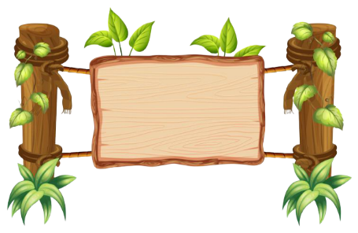


Bay
???
Bóng
Thông
Thái
???
?
?

Slide 4
Cách chơi:
Để giúp cậu bé nhớ lại những kiến thức đã bị quên. Các em hãy chọn quả bóng bay chứa đáp án đúng của mỗi câu hỏi.
Trả lời đúng bóng bay sẽ tự động điền đáp đúng lên ô. Cậu bé sẽ nhớ lại được kiến thức.
Trả lời sai bóng bay sẽ biến mất, cậu bé sẽ không nhớ lại kiến thức đó.

Slide 5

28
+
4
=
???
???
32
31
33
34

Slide 6
57
+
8
=
???
???
66
65
64
63

Slide 7
13
+
7
=
???
???
21
22
20
19

Slide 8


PHÉP CỘNG, PHÉP TRỪ (có nhớ) TRONG PHẠM VI 100
Chủ đề 4
Bài 20
PHÉP CỘNG (có nhớ)
SỐ CÓ HAI CHỮ SỐ VỚI SỐ CÓ HAI CHỮ SỐ
Tiết 1

Slide 9

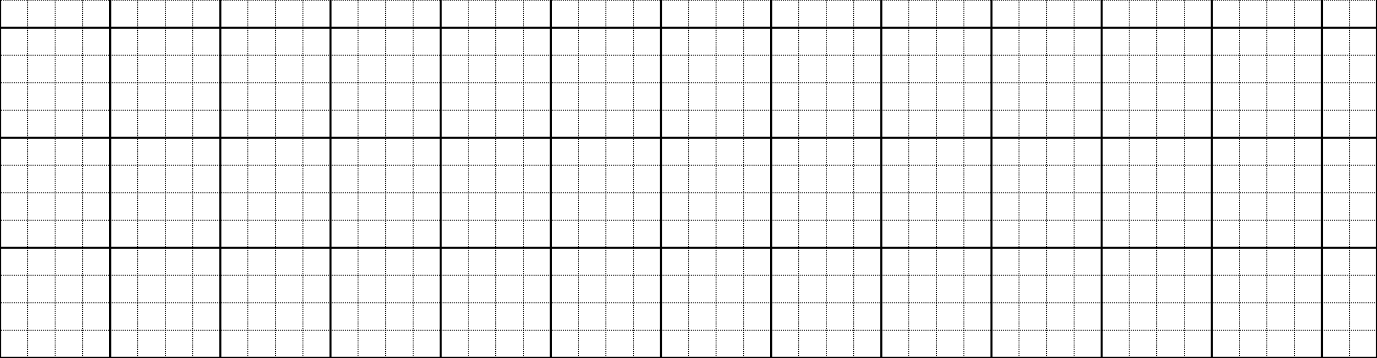
Thứ sáu ngày 12 tháng 11 năm 2021
Toán
Phép cộng (có nhớ) số có hai chữ số với
số có hai chữ số.
Notes:
GV chiếu cho HS xem cách trình bày trước, sau đó nhấn tắt màn hình rồi đọc cho hs viết.

Slide 10




YÊU CẦU CẦN ĐẠT
1
Thực hiện được phép cộng (có nhớ) số có hai chữ số với số có hai chữ số.
Sau bài học này các con sẽ:
2
Vận dụng vào giải các bài toán thực tế, kết hợp phép tính với so sánh số.

Slide 11

KHÁM PHÁ

Slide 12


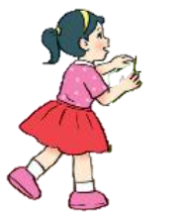
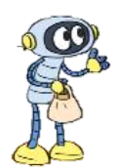


Cả hai cháu có bao nhiêu cục pin?
Cháu có 36 cục pin.
Cháu có 17 cục pin.
ĐỔI PIN LẤY VỞ

Slide 13


Bạn Mai có bao nhiêu cục pin?
Bạn Rô-bốt có bao nhiêu cục pin?
Bạn Mai có 36 cục pin.
Bạn Rô-bốt có 17 cục pin.
Cả hai bạn có bao nhiêu cục pin?
Bác bảo vệ hỏi 2 bạn điều gì?
36 + 17 = ?
Muốn biết cả hai bạn có bao nhiêu cục pin, em làm phép tính gì?
Cả hai cháu có bao nhiêu cục pin?
Cháu có 36 cục pin.
Cháu có 17 cục pin.
ĐỔI PIN LẤY VỞ

Slide 14



Số 36 gồm mấy chục và mấy đơn vị?
Số 17 gồm mấy chục và mấy đơn vị?
PHÉP CỘNG (có nhớ)
SỐ CÓ HAI CHỮ SỐ VỚI SỐ CÓ HAI CHỮ SỐ
36 + 17 = ?
36
17
30
6
10
7
Chục | Đơn vị
3
6
6 cộng 7 bằng 13, viết 3 nhớ 1.
+
1
7
3 thêm 1 bằng 4
4 cộng 1 bằng 5, viết 5.
5
3
Có tất cả 53 que tính.
36 + 17 = 53

Slide 15
Cả 2 bạn có 53 cục pin.
36 + 17
= ?
Cả hai cháu có bao nhiêu cục pin?
Cháu có 36 cục pin.
Cháu có 17 cục pin.
ĐỔI PIN LẤY VỞ

Slide 16

HOẠT ĐỘNG

Slide 17

1
Tính.
17 24 | 37 36 | 42 48 | 59 25
+
+
+
+
41
73
90
84

Slide 18
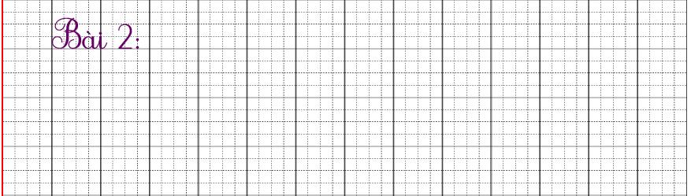
2
Đặt tính rồi tính.
23 + 67 46 + 18 59 + 21 64 + 19
Khi đặt tính, em lưu ý điều gì?
Em nêu lại cách cộng?
2
3
4
6
5
9
6
4
+
+
+
+
6
7
1
8
2
1
1
9
9
0
6
4
8
0
8
3

Slide 19

3
Mỗi hình có 1 que tính đặt sai vị trí. Em hãy đặt lại cho đúng. Biết rằng:
a) Que tính ở kết quả đặt sai. b) Que tính ở số hạng thứ hai đặt sai.

Slide 20
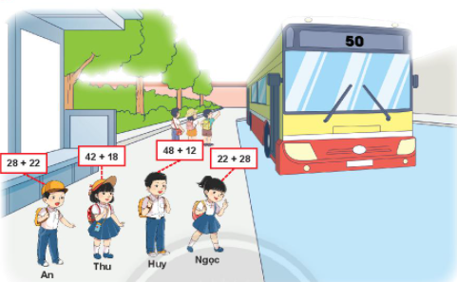
AI NHANH NHẤT?
Bạn nào có vé xe số 50?
42 + 18
48 + 12
28 + 22
22 + 28
Ngọc
Thu
Huy
Ngọc
An
An

Slide 21
YÊU CẦU CẦN ĐẠT
1
Thực hiện được phép cộng (có nhớ) số có hai chữ số với số có hai chữ số.
Sau bài học này các con sẽ:
2
Vận dụng vào giải các bài toán thực tế, kết hợp phép tính với so sánh số.

Slide 22

CHÀO TẠM BIỆT CÁC CON!

